Slide 1

Orientación temporal
ÀMBITO: Interacción y Comprensión del Entorno.
NÙCLEO: Pensamiento Matemático.

Slide 2
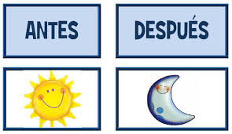
Objetivo de aprendizaje:
Orientarse temporalmente en situaciones cotidianas, mediantes la utilización progresiva de nociones y relaciones secuencias, tales como: antes/ después ; día/noche, hoy/mañana.

Slide 3
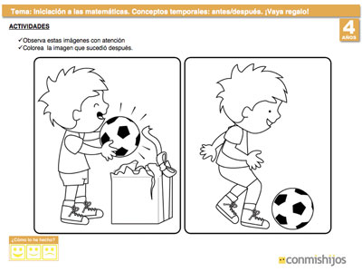
¿ Qué ocurrió antes?
Antes
Después

Slide 4
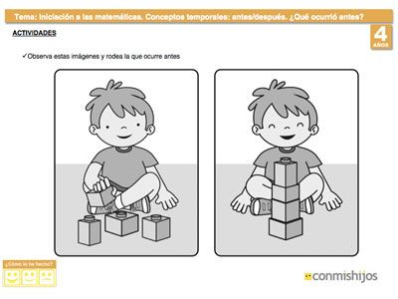
¿ Qué ocurrió antes?
Antes
Después

Slide 5
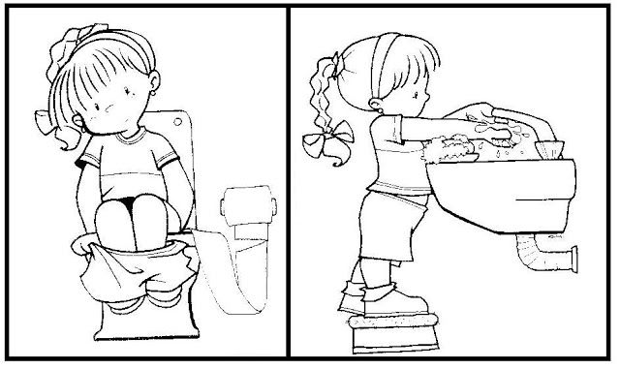
¿ Qué ocurrió antes?
Después
Antes

Slide 6
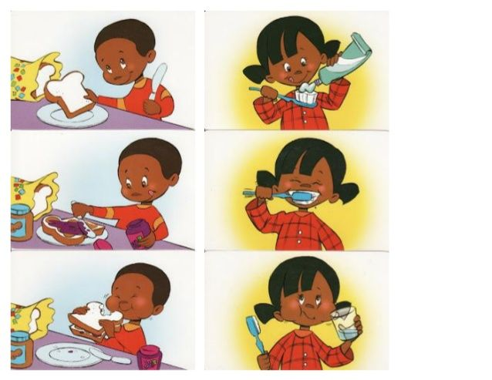
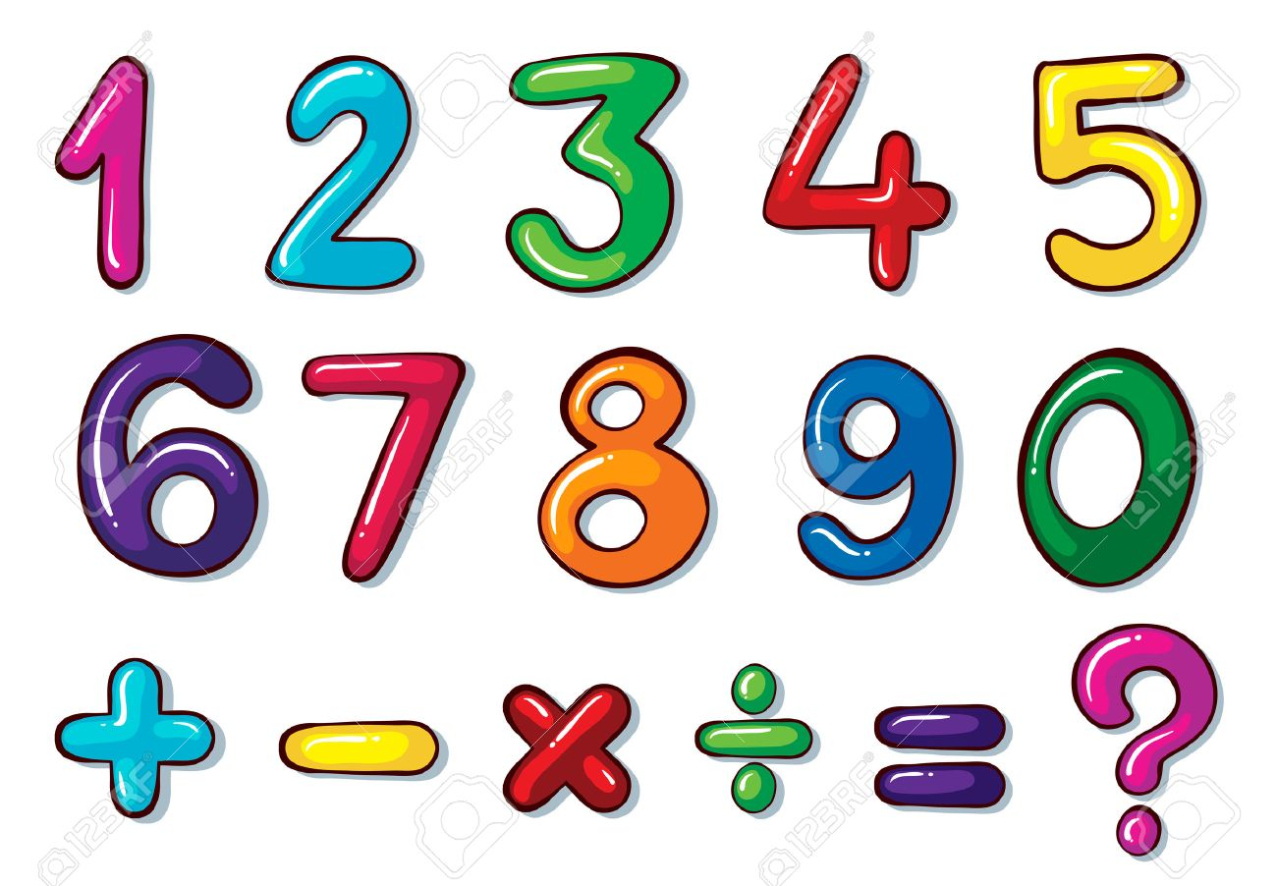
Juguemos un momento:
Actividad: Ordena las escenas y únelas con el numero correspondiente.

Slide 7
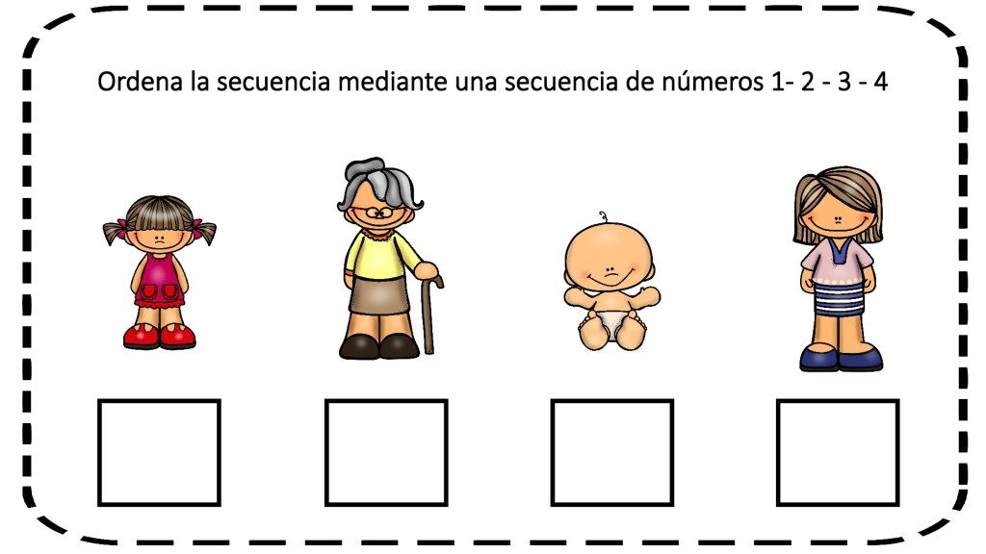

Slide 8
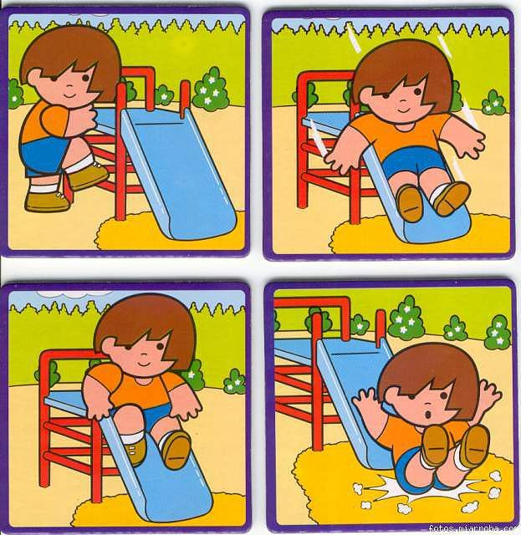
Ordenemos
Actividad: Ordena las escenas según la secuencia correcta.

Slide 9
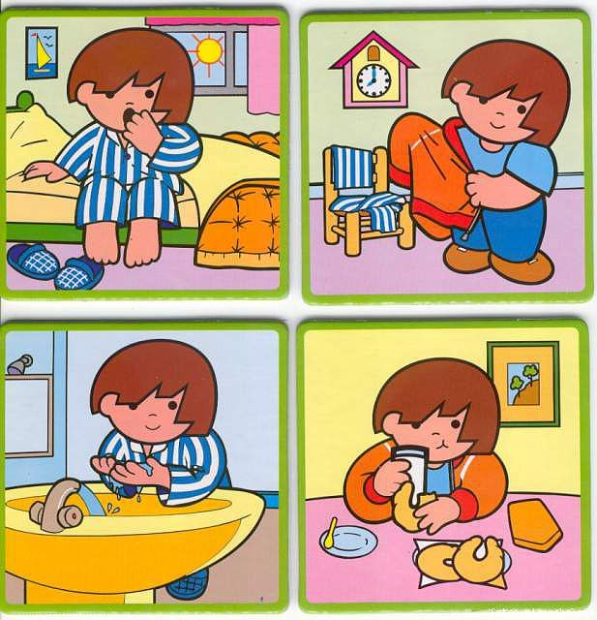
¿ Quién está ANTES?

Slide 10
¿ Quién está DESPUÈS?

Slide 11

Día
Noche

Slide 12
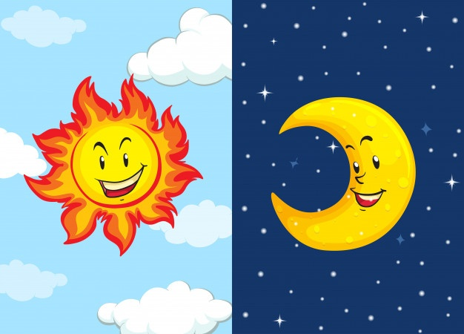
¿Cómo es el día?
¿ Qué sucede en la noche?
¿Cómo es la noche?
¿Quién sale en el día?
¿ quienes salen en la noche?
¿Qué actividades haces en el día?
¿ Qué actividades realizas en la noche?

Slide 13
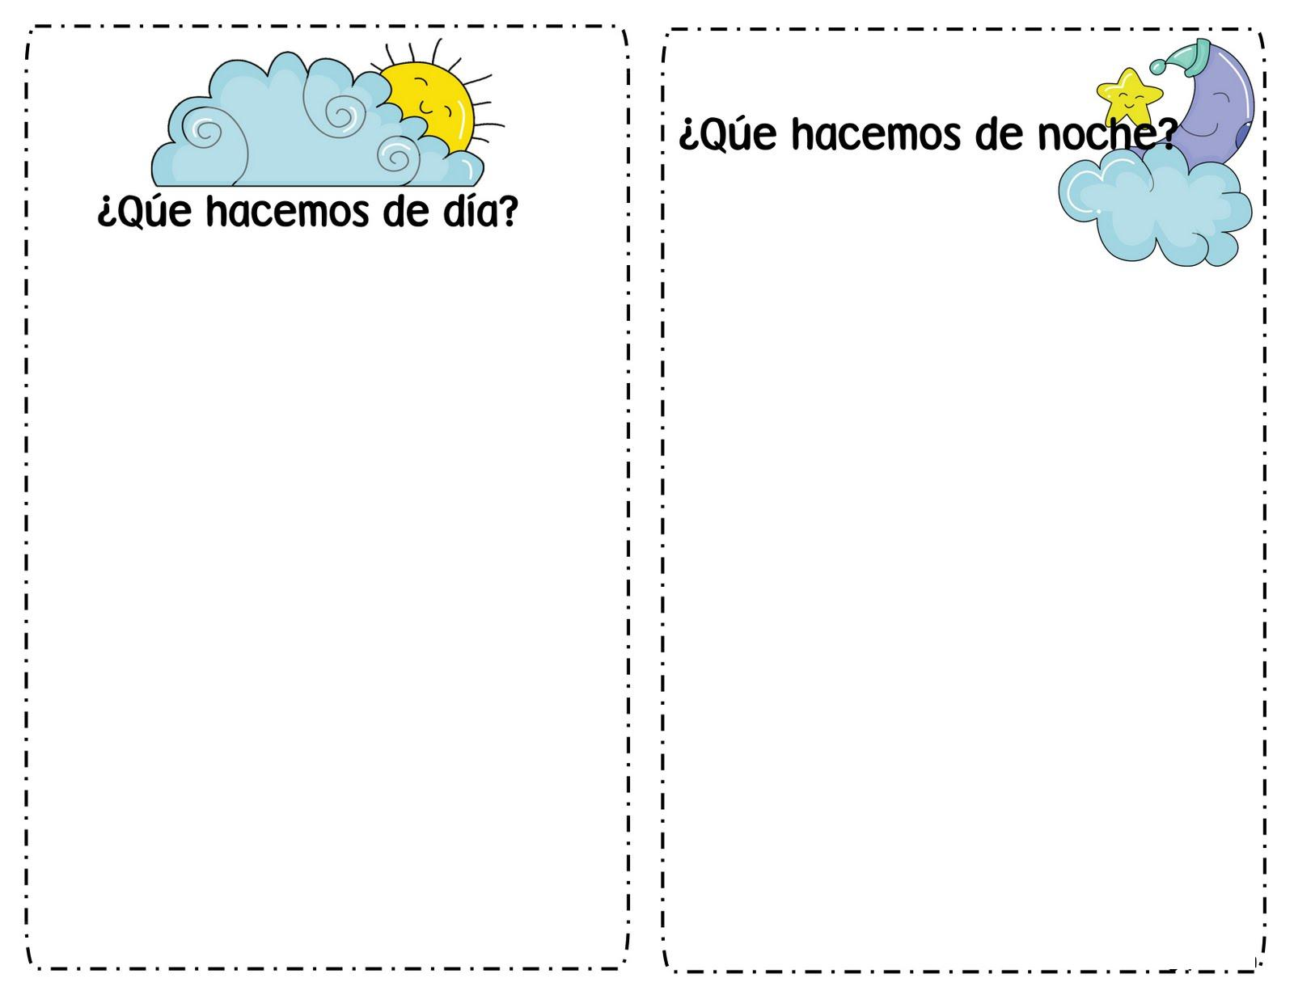
Actividad: Con la ayuda de tu profesor/a menciona las actividades que se realiza en el día y en la noche.
1.
2.
3.
4.
5.
1.
2.
3.
4.
5.

Slide 14
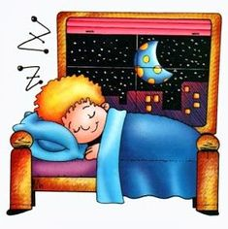
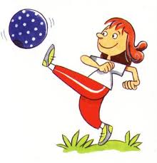



Actividad: Une las imágenes si se realizan durante el día o la noche.

Slide 15
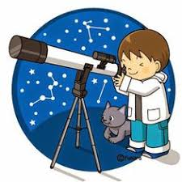
Actividad: Une la imágene si se realizan durante el día o la noche.

Slide 16
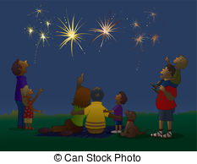

Actividad: Une la imagen si se realizan durante el día o la noche.

Slide 17
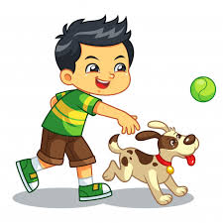
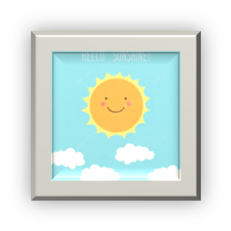
Actividad: Une la imagen si se realizan durante el día o la noche.

Slide 18


